Slide 1
TRADICIONES I COSTUMBRES DE CATALUNYA

Slide 2
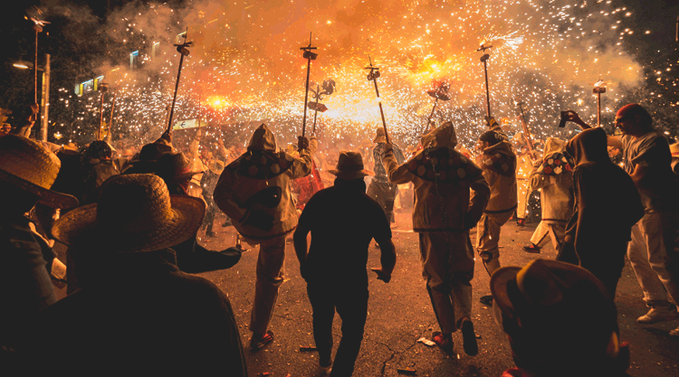
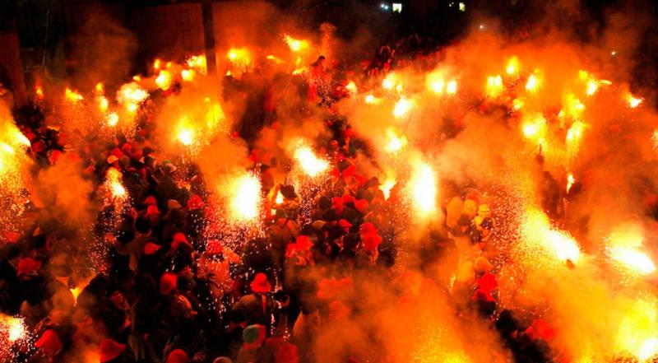
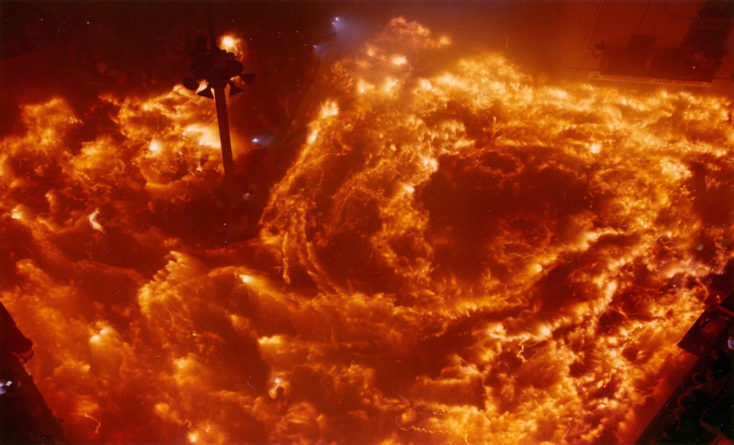
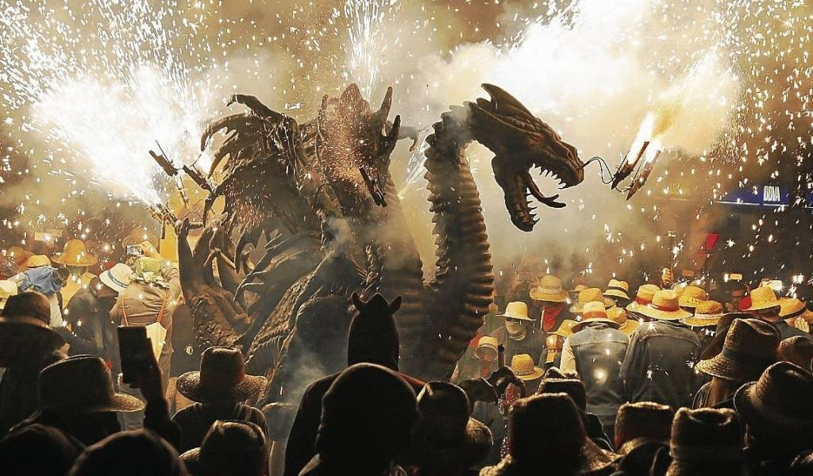
FIESTAS Y CELEBRACIONES Els correfocs (“Corre-fuegos”)
Diables (“diablos”)
La Patum, Berga

Slide 3
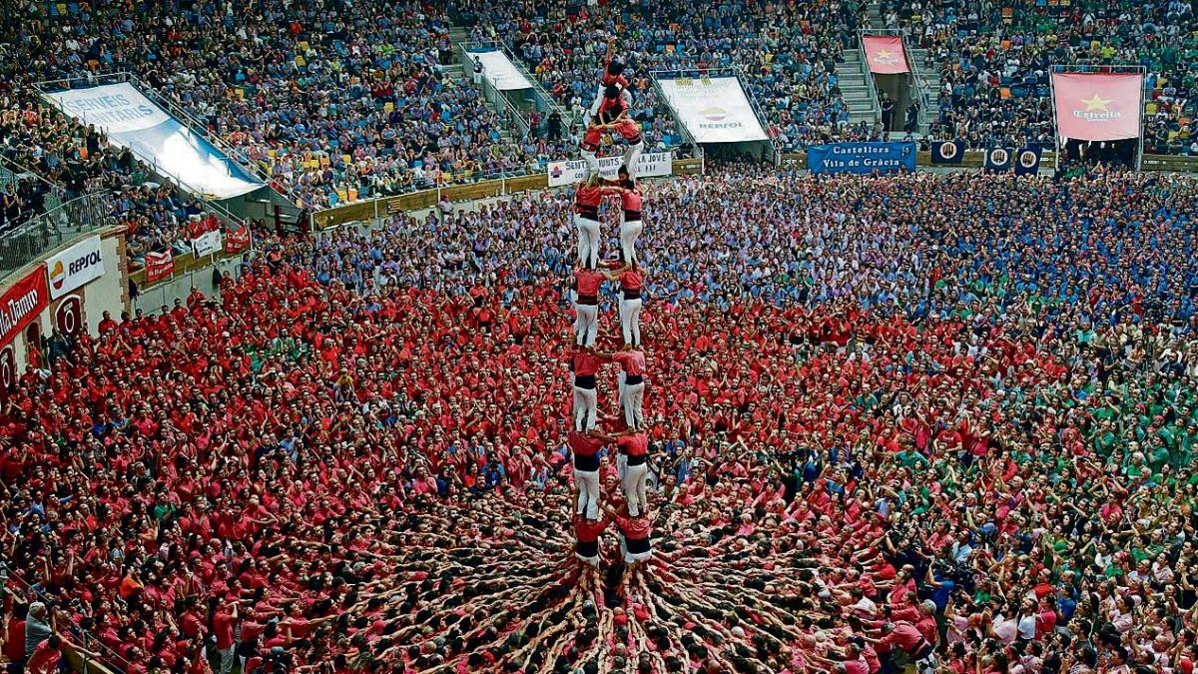
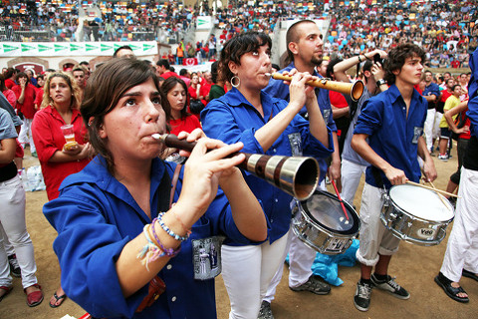
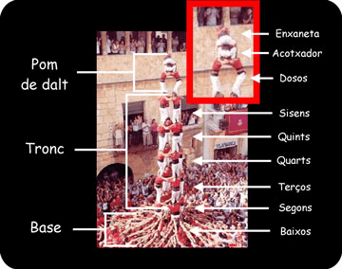
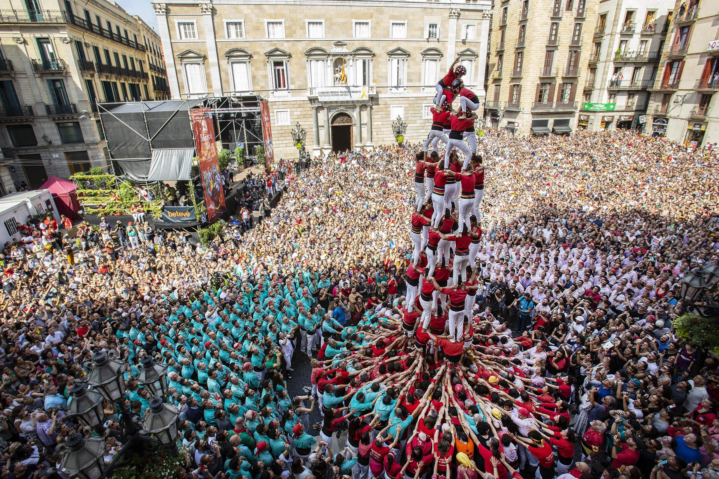
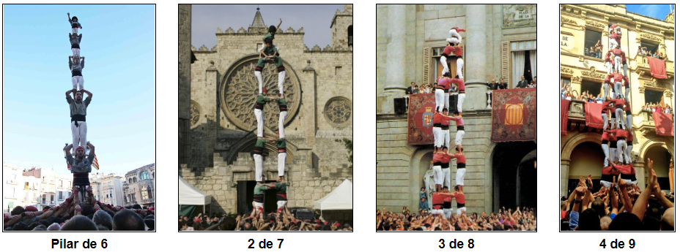
FIESTAS Y CELEBRACIONES Els CASTELLERS (CASTELL=CASTILLO)
Diades de castellers
Gralles i timbals

Slide 4
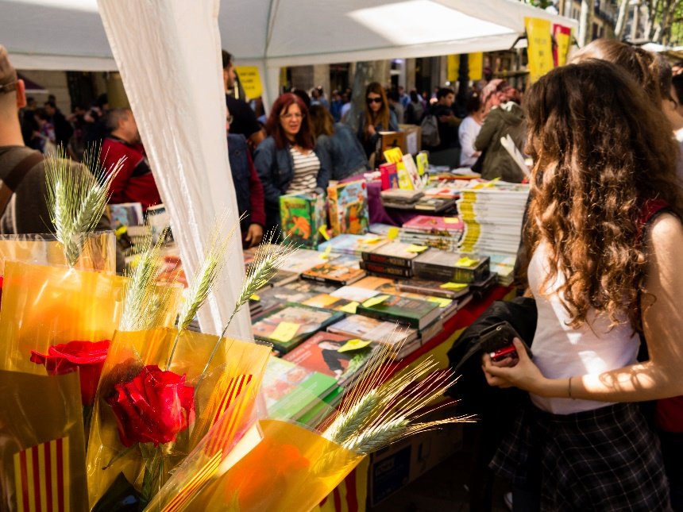
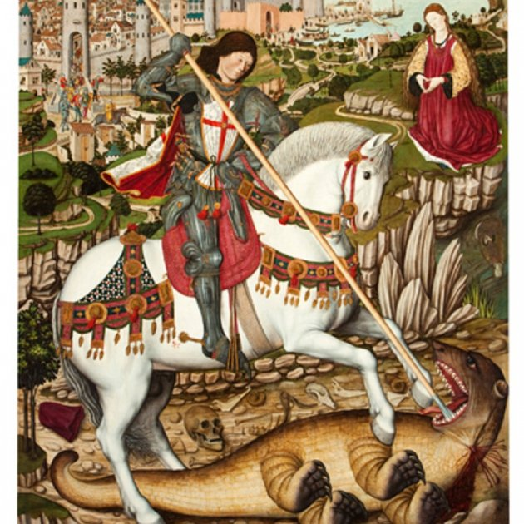
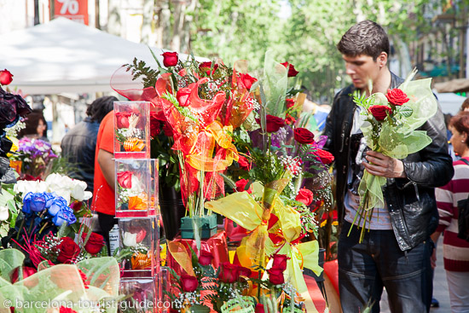
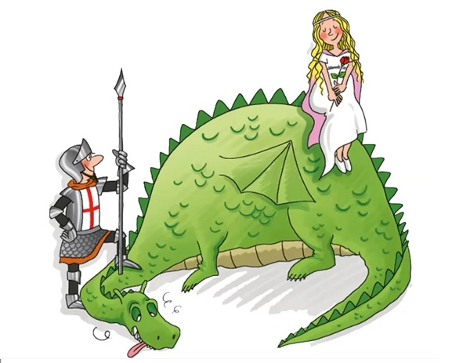
FIESTAS Y CELEBRACIONES SANT JORDI. EL DÍA DEL LIBRO
La Leyenda de Sant Jordi
El libro y la rosa

Slide 5
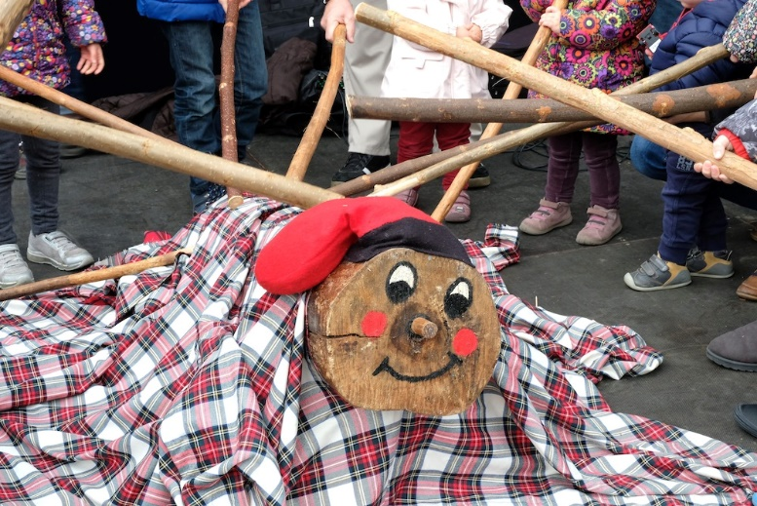
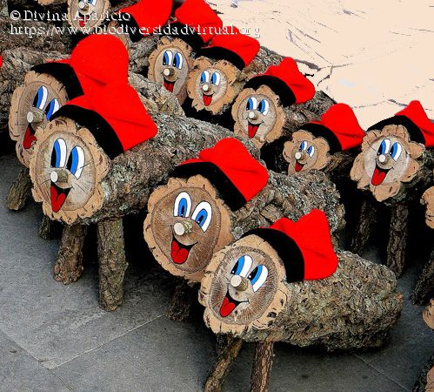
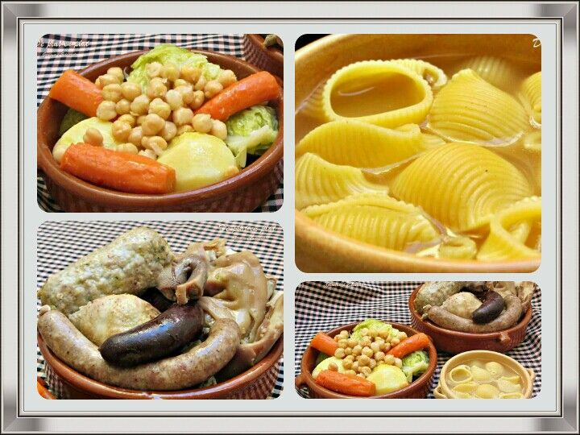
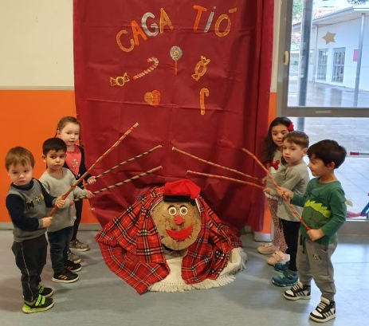
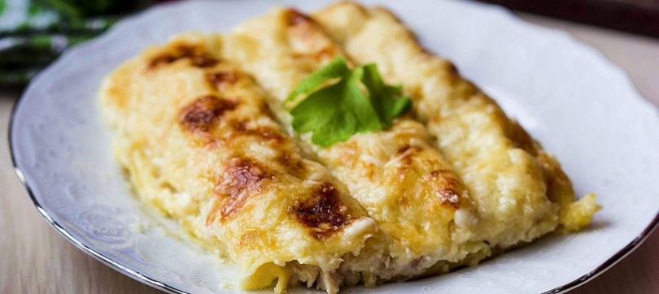
NAVIDADES. “NADAL” NOCHEBUENA I NAVIDAD. “EL TIÓ”
Escudella i carn d’olla
El “Tió de Nadal”
Canelons. Sant Esteve

Slide 6
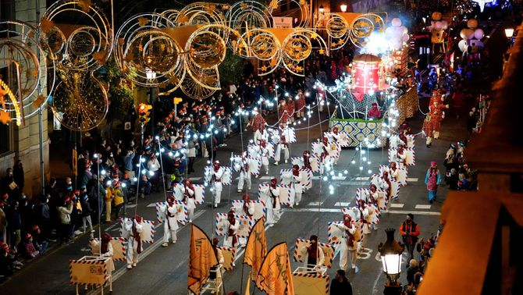
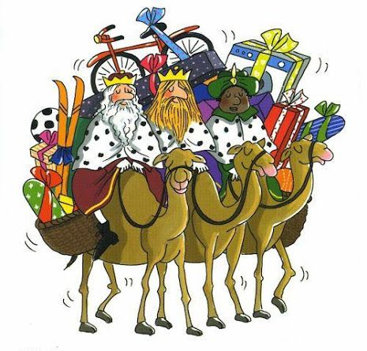
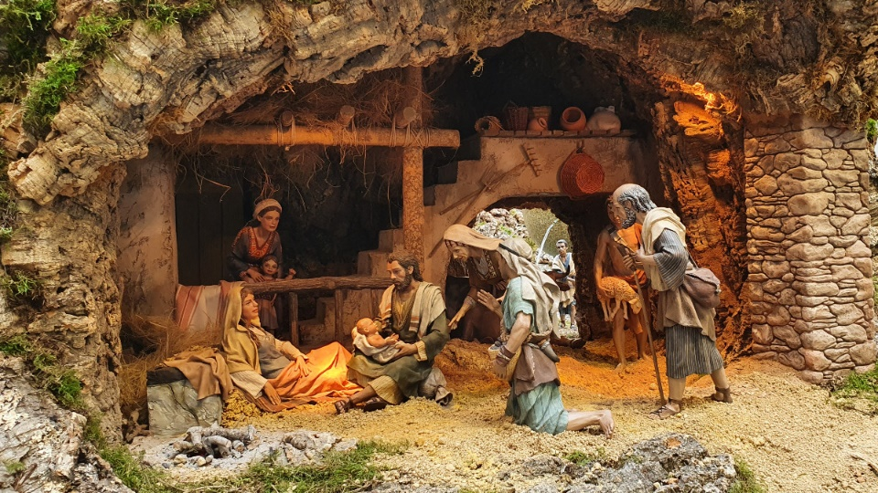
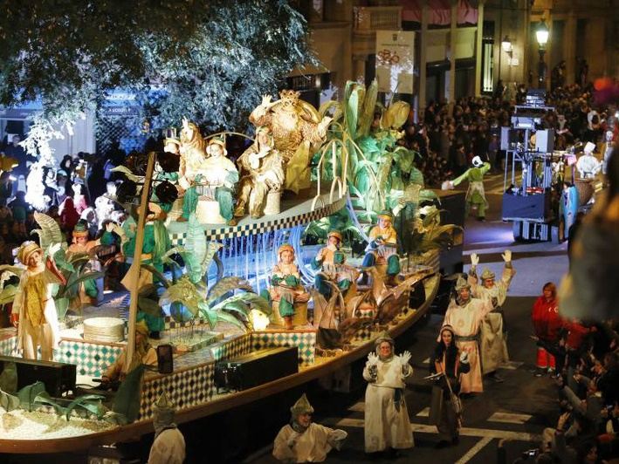
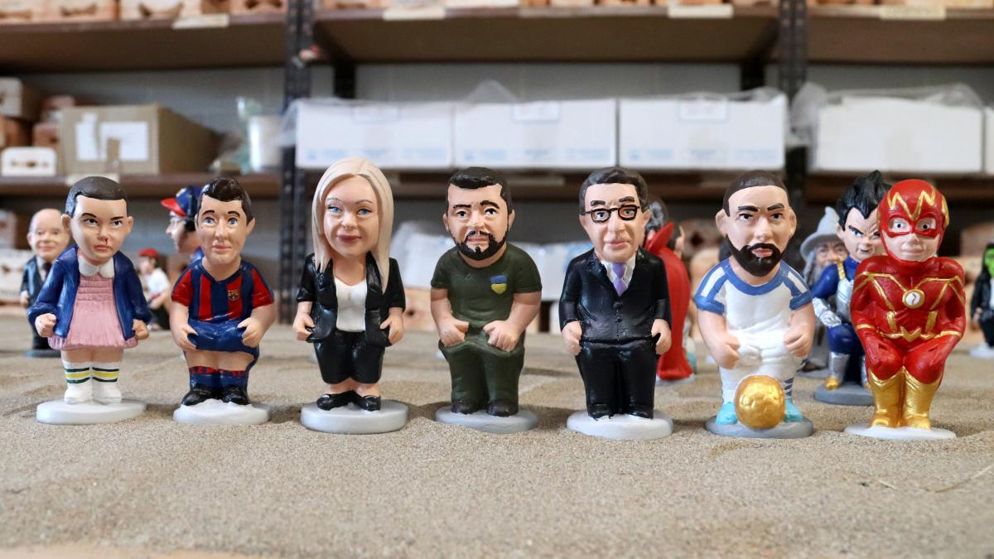
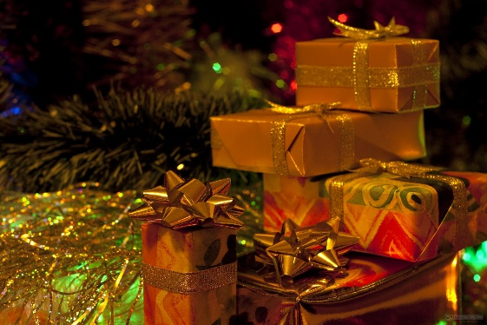
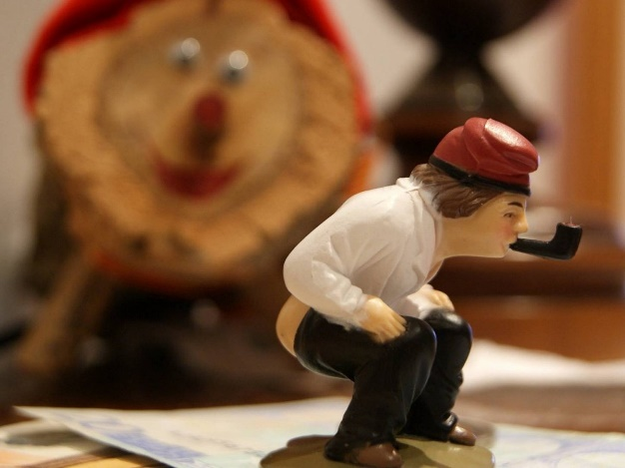
NAVIDADES. “NADAL” LOS REYES MAGOS i el belén
La cavalcada
El Belén
Els reis mags d’Orient
El “caganer”

Slide 7
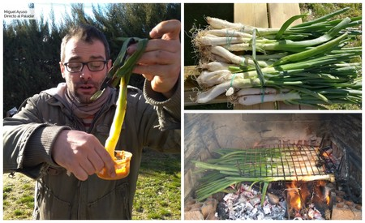
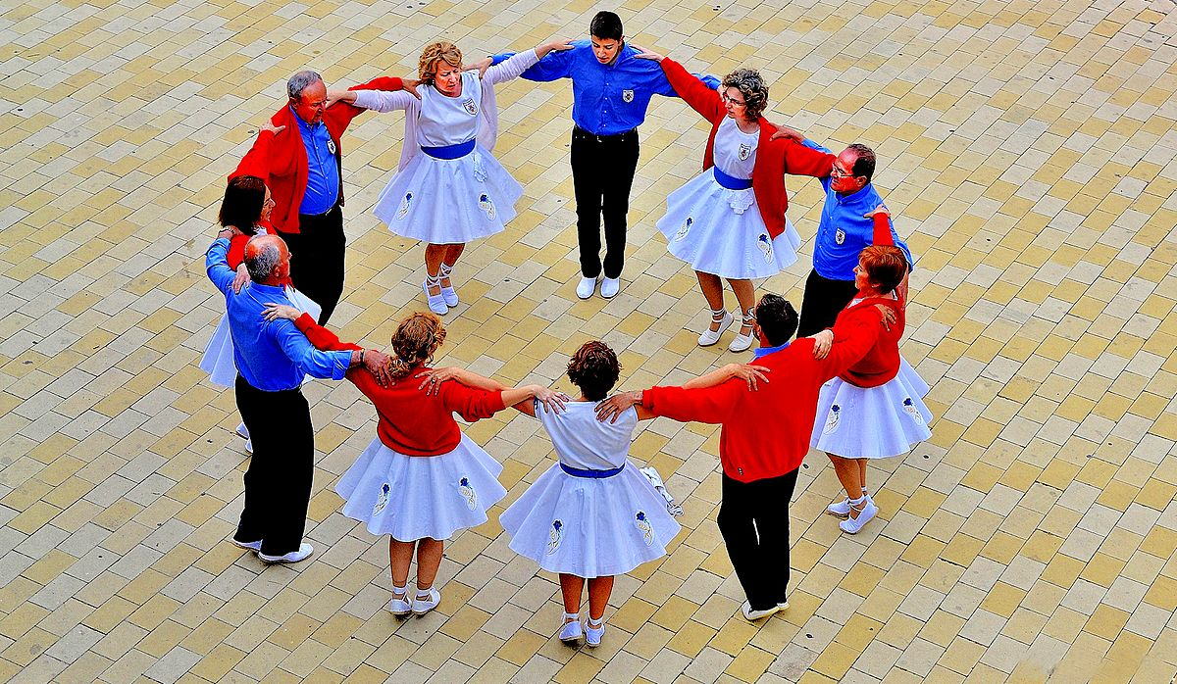
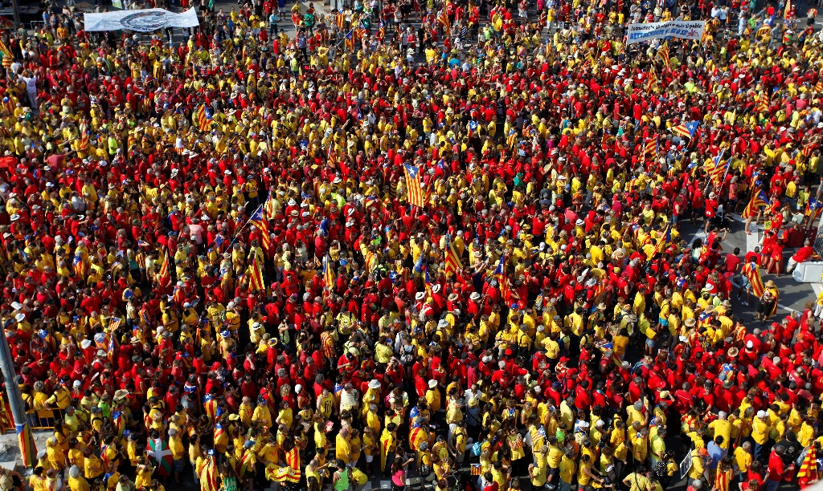
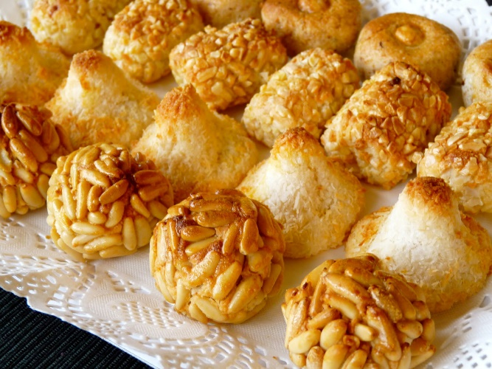
OTRAS TRADICIONES
Les Sardanes
Els calçots i les calçotades
Els panellets
Diada Nacional de Catalunya

Slide 8
Si queréis saber más…
https://www.youtube.com/watch?v=r5NXOvDl2zQ
La Patum: https://www.youtube.com/watch?v=vHuDzjJ-qLU
Castellers: https://www.youtube.com/watch?v=tI1W5VOHDws
Tió de Nadal: https://www.youtube.com/watch?v=iBsnLk0bGKA
Historia de Catalunya: https://www.youtube.com/watch?v=r5NXOvDl2zQ
La Sardana: https://www.youtube.com/watch?v=OTYeW8KDo4s
¿Qué preguntas os gustaría Hacerme?

